Slide 1

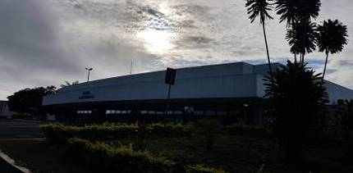

CASO ANÁTOMO-CLÍNICO
Kernicterus, Hemorragia pulmonar (intra-alveolar) e Lesão pela transfusão sanguínea (TRALI)
Apresentação : Deyse Costa residente de Neonatologia do HMIB
Coordenação : Joseleide de Castro e Paulo R. Margotto
pmargotto@gmail.com
Brasília , 6 de outubro de 2018
7/10/2018: VOTA BRASIL! (VOCÊ SUPERA MAIS ESSA!)

Slide 2
História Pré- natal
Mãe : A.M.D.G, G4 P3 A0
Residência: Área rural de Formoso-MG
Pai é caseiro em uma fazenda, trabalha com agrotóxicos. Porem iria pulverizar a fazenda em algumas semanas.
Realizada 6 consultas de pré-natal/ GS: sem informações
Sorologias em 1º trimestre VDRL e Anti-HIV , Toxoplasmose IgG+ e IgM negativo. Sem intercorrências

Slide 3
Dados do Parto e Nascimento
Nasceu de parto vaginal com 35 semanas e 1 dia, bolsa rota de aproximadamente 08 horas, Apgar 7/9 .
PN 2800g, PC:32cm, Estatura:48cm. TS: O+ CD negativo
Recebeu alta com 24 horas de vida.

Slide 4
História Pregressa
No segundo dia de vida foi ao Posto de Saúde para realizar teste do olhinho, observada icterícia pela enfermeira, que orientou a mãe a leva o recém nascido ao hospital mais próximo em Unaí.
Retornou para casa onde o RN evoluiu com dificuldade de sucção em seio materno e gemência progressiva . Segundo relatos da mãe RN parou de respirar , iniciada respiração boca a boca .Levado ao hospital

Slide 5
História Pregressa
Deu entrada do Hospital Municipal de Unaí com saturação de O2 inadequada e febril , foi colocado em oxigenioterapia sob máscara.
Exames:
Hb12 HTC34,8% leuco14780 (70/25/4), plaq 162000. TSO +,CD: negativo. BT:30,4 BD:2,2, BI:28,2
Feito contato telefônico com o pronto atendimento de Pediatria do Hospital Materno Infantil de Brasília (HMIB)/SES/DF

Slide 6
PS HMIB
Paciente deu entrada no Pronto Socorro da Pediatra em berço, ictérico zona IV, 4+/4+, em uso de HOOD, acesso periférico em mão esquerda.Dessaturando em ar ambiente, desidratado. Peso atual: 2,745g
Colocado em O2, colhido exames laboratoriais e iniciada fototerapia. Solicitado culturas e iniciado antibioticoterapia (Ampicilia e Gentamicina) e feito 1 fase rápida.

Slide 7
PS HMIB
Apresentou dessaturação acompanhada de movimentos tônicos dos membros superiores e inferiores, feitos 2 ataques de Fenobarbital ( total 40 mg/kg).
Evoluiu com apneia, cianose central, saturando 91% em HOOD. Optado por realizar intubação orotraqueal. Vi aérea difícil, sendo feitas várias tentativas. Apresentando crises convulsivas com hipertonia e extensão de MMII e MMSS durante o procedimento. Feito morfina 0,01 mg/kg. Passado tubo 3,0. Fixado em 9 . Deixado em VM com parâmetros baixos. PAM de 29 mmHg.

Slide 8
PRONTO SOCORRO HMIB
Exames:
  Albumina 3,2 amilase 10 BT 21,87 BI 20,91 Ca 7.6 Cl 109 glic162 Mg2,6 K 5,99 Na152 TGO 444 TGP 67 Ur 86 Hb11,9 leuco 9700 plaq 109000. Relação BT/ALB=6,8 (elevada!)
Discutido caso com Equipe da Neonatologia e devido ao valor de Bilirrubina e a evolução para crises convulsivas, decidido pela exsanguineotransfusão.
Encaminhado ao Centro Cirúrgico para realizar acesso central.

Slide 9
UTIN HMIB
RN deu entrada na UTIN acoplado ao ventilador mecânico com os seguintes parâmetros :Fr 35 PI 15 PEEP 5 FiO2 50% Tinsp 0,5.
Solicitado 438 ml de sangue sendo 60% de hemácias e 40% de plasma.
Fototerapia em Bilisky.
Raio-x com cateter mal posicionado, tracionado pela Cirurgia Pediátrica.

Slide 10
UTIN HMIB
Realizada exsanguíneo transfusão com duração média de 1h45 min. Teve queda de saturação durante o procedimento , com necessidade de aumentos dos parâmetros ventilatórios.
Recebia hidratação venosa com eletrólitos
Coletado eletrólitos, albumina, proteínas totais e frações, BTF após término do procedimento.
Fototerapia em Bilisky.
Modificado ampicilina para cefazolina (em falta na Unidade). Analgesia com fentanil

Slide 11
UTIN HMIB
Coletado gasometria arterial após exsanguíneo (VM: DP18 PEEP 6,5 FR 40 FIO2 100%) pH 7,17 PCO2 42,5 PO2 265 Sat 99,5% Hb14,1 Na 136 K 4,8 Lactato 6,3 Bil 13 BE - 12,1 HCO3 14,5.
Redução da FIO2 para 85 %
Expansão volêmica 10 ml/kg IV em 1 hora
Cerca de 2 horas após procedimento apresentou rash cutâneo principalmente tronco e pés.

Slide 12
UTIN HMIB
Exames :
BT 9.89/ BD 0.80 /BI 9.09
Creatinina 1.32 Proteínas totais 3.8 / Albumina 2.7 Globulina 1.2 Relação A/G 2.3
Cálcio 8 / Sódio 141/ Magnésio 1.9/ Potássio 6.53
Uréia 71 /Creatinina 1.32
HT 39.2 / Hb 12.7 / Leucócitos 3.700 (Segmentados 65 /Bastões 10/ Linfócitos 19/ Monócitos 06) / Plaquetas 34.000
Suspenso potássio da hidratação venosa

Slide 13
UTIN HMIB
Gasometria pós expansão
PH 7.21 / PCO2 38.7/ PO2 85.5/ HCO3 15.2/ BE -11.3/ SAT 95.7% . Feita outra expansão
Não realizada punção lombar pela plaquetopenia e condições clinicas.

Slide 14
UTIN HMIB
4º dia de vida
Manhã : Exantema maculopapular , possivelmente por reação transfusional.Comunicado ao banco de sangue .
Edema generalizado , recebeu cerca de 03 expansões volumétricas. Discutido em visita e optado por troca de antibióticos, ampicilina e sulbactam e cefotaxima.
Dificuldade de controle térmico.
Solicitados novos exames.

Slide 15
UTIN HMIB
Período Vespertino
BT: 13,74/ BD: 1,51/ BI 12,23
PT 4,5 / Albumina 2,8/ Globulina 1,7 / Relação A/G 1,6
Creatinina 1,67
Cálcio 7,2/ Cloreto 97 /Magne 1,7/ Potássio 6,7/ sódio 139/
Hemograma Hemácias 4,81/ HB: 15,4/ HT: 41,1/ GL 4.200 ( NT 2814/ Bast:252/ Segm 2.562/ Mono 42/ Linfo 1344) Plaquetas: 52.000/ Reticulocitos 0,1

Slide 16
UTIN HMIB
Paciente teve parada cardiorrespiratória no final do período vespertino, durante infusão de 1,8 mL de reposição de cálcio, revertido com massagem cardíaca por 02 minutos e uma dose de adrenalina.
Hemodinâmica estável .
Monitorizarão cardíaca.

Slide 17
UTIN HMIB
Período Noturno
Inicio da noite paciente apresentou nova parada cardiorrespiratória, revertida, após 03 minutos de manobras, recebeu dose de adrenalina.
Iniciado adrenalina de 0,2 mcg/kg/hora continua

Slide 18
UTIN HMIB
RN gravíssimo já havia apresentado 3 º paradas cardiorrespiratória, revertidas, todas com necessidade de adrenalina.
Piora ventilatória e Raio-x com hipotransparencia a esquerda. Optado por troca de tubo, dificuldade de visualização da traquéia
Escleroedema importante
Comatoso, em uso de fentanil de 1. Em choque grave em uso de adrenalina, de 0,3 mcg/kg/min.
Fez glicemia acima de 200 após paradas.

Slide 19
UTIN HMIB
Exames:
pH 7,07 / PCO2 42,6/ PO2 86,6/ HCO3 11,4/ BE -16,1/ Sato2 86,6/ Lac 7,7/ k 7,1/ B 9,9
BT 10,14/ BD 1,76/ BI 8,83
Cálcio 8/ Magnésio 2,3/ Potássio 8,85/ Sódio 126
Creatinina 20,8/ Ureia 94
TGO 374/ TGP 58
Diminuição da diurese
Prescrito glico-insulina

Slide 20
UTIN HMIB
Gravíssimo, apesar de ventilar bem estava com SATO2 de 60%, fez mais 2 paradas cardiorrespiratórias.
Cianótico, mal perfundido, escleredema importante, pupilas fixas e de tamanho médio, pulsos ruins, fontanela tensa.
FC variando bastante entre 100 e 170 após alguns minutos com FC 200. Adrenalina contínua na dose de 0,4mcg/kg/min. PA 59x39x27. DX 323 agora durante infusão de glicoinsulina para redução de potássio sérico.

Slide 21
UTIN HMIB
Colhida gasometria venosa : pH 6,73 PCO2 55,3 PO2 28,7 BIC 4,9 BE -25 Sao2 39,3
RN apresentou nova Parada cardiorrespiratória irreversível, constatado óbito às 02:30h. Mãe estava presente e foi comunicada. Causa de morte : Choque séptico.

Slide 22

DISCUSSÃO

Slide 23
Discussão
Exsanguineotransfusão- RISCO
Embora o risco seja baixo , a exsanguineo esta associada ao risco habitual de qualquer hemoderivado
Jackson , relatou uma experiência de 15 anos de exsanguineo transfusão em 106 RN no Children’s Hospital e University of Washington Medical center em Seatle. Nos 80 recém nascidos sadios, não houve caso de morte. Nos 25 enfermos , 3 tiveram complicações graves e 2 morreram .
JF. Exchange transfusion in the management of neonatal hyperbilirubinemia. In Maisels MJ Wachko JF, eds. Neonatal jaundice. London, UK Harwood Academic, 2000: 169-176

Slide 24
Cardiovasculares | Hematológicas | Gastrointestinais | Bioquímicas | Infecciosas | Diversas
Arritmias | Afoiçamento (sangue doador ) | Enterocolite necrosante | Hiperpotassemia | Bacteremia | Hipotermia
Parada cardíaca | Trombocitopenia | Perfuração intestinal | Hipernatremia | Infecção viral ( hepatite, citomegalovirus) | Perfuração da veia umbilical
Sobrecarga de volume | Sangramento (heparinização excessiva do sangue do doador |  | Hipocalcemia | Malaria | Perda de fármaco
Embolização com ar ou coágulos | Doença enxerto-versus- hospedeiro |  | Hipomagnesemia |  | Apneia
Trombose | Mecânica da lesão térmica das células do doador |  | Acidose
Vasoespasmos |  |  | Hipoglicemia

Slide 25
Discussão
Kernicterus
Encefalopatia induzida pela bilirrubina, é uma entidade clinica e neuropatológica definida pela descoloração amarelada dos núcleos cinzentos profundos no cérebro, tronco cerebral e cerebelo. No kernicterus as lesões são mais freqüentes no globus pallidus (especialmente na borda posteromedial) e núcleos subtalâmico

Slide 26
Discussão
Manifestações clínicas: muitos bebês morrem ou apresentam encefalopatia aguda, convulsões, episódios de apnéia, hipertensão, taquicardia, anormalidades eletrolíticas e alterações nas respostas auditivas do pedúnculo cerebral. Mecanismos de defesa podem se bem frágeis nos RN prematuros

Slide 27
Discussão
Apresenta-se em quatro fases:
    Fase I: hipotonia, letargia e reflexo de sucção débil nos primeiros 2 a 3 dias;
    Fase II: espasticidade, opistótono e febre;
    Fase III: aparente melhora, instalando-se, geralmente, no fim da primeira semana, com diminuição da espasticidade;
Fase IV: incide, geralmente, aos 2 a 3 meses de vida, com sinais sugestivos de paralisia cerebral.

Slide 28
Discussão
Doença enxerto versus hospedeiro
Relatada em recém nascidos com imunodeficiência, após transfusão de sangue em prematuros, após ECMO e em RN aparentemente normais com isoimunização Rh que receberam transfusão intrauterinas seguidas por exsanguíneo transfusão.
Graft versus host disease after blood transfusions in a premature infant.Funkhouser AW, Vogelsang G, Zehnbauer B, Tunnessen WW, Beschorner WE, Sanders M, Graeber JE.Pediatrics. 1991 Feb;87(2):247-50. No abstract available.PMID: 1987538.Similar articles

Slide 29
Discussão
Tipicamente evidente de 8 a 10 dias após transfusão. Febre aparece dentro de 10 dias após a transfusão, seguida de erupção cutânea maculopapular eritematosa, hepatomegalia, icterícia, vômitos e diarréia . No período neonato morte pode ocorrer dentro de 2 meses .
O único método conhecido para prevenir esta complicação e a irradiação das hemácias
Transfusion-associated graft-versus-host disease in severe combined immunodeficiency.Sebnem Kilic S, Kavurt S, Balaban Adim S.J Investig Allergol Clin Immunol.2010;20(2):153-6.PMID: 20461970.Free Article.Similar articles. Artigo livre!

Slide 30
AUTÓPSIA

Slide 31
Autópsia 0057.2017
Data de realização 12/12/2017
Ectoscopia :Cadáver de sexo masculino, com idade aparente compatível com idade cronológica , em satisfatório estado geral, bem nutrido; ictérico. Presença de escaras em região glútea bilateral.

Slide 32
Autópsia 0057.2017
Antropometria: Peso :3.100g
Comprimento total :47 cm
Comprimento crânio-caudal : 35 cm
Perímetro cefálico: 35 cm
Perímetro torácico: 35 cm
Perímetro abdominal 33 cm
Arco podal: 7 cm

Slide 33
Autópsia 0057.2017
Exames das cavidades: Presença de discreta quantidade de derrame fluido citrino em cavidade abdominal, cuja abertura de acompanhou de exalação de odor fétido.
Macroscopia: Vísceras em topografia habitual, com arquitetura geral preservada. Timo grandemente aumentado de volume. Pulmões com marcada congestão bilateral, com saída a expressão, de fluido sanguinolento. Rins congestos bilateralmente. Presença de fluido hemorrágico em luz esofágica. Cérebro com congestão meningea, sem evidências de coleções purulentas, cerebelo de forma anatômica.

Slide 34
Autópsia 0057.2017
Peso das vísceras:
Timo 13 g
Pulmão direito : 20 g
Pulmão esquerdo 27 g
Coração 19 g
Fígado 130 g
Baço 14 g
Rim direito 20 g
Rim esquerdo 20 g
Adrenais direita e esquerda 1g cada

Slide 35
Autópsia 0057.2017
Microscopia: foram avaliados fragmentos das seguintes vísceras: pulmões, coração, fígado, baço, pâncreas, timo, intestinos, rins, adrenais, sistema genital com tubos anexos, bexiga, gânglios nervosos, sistema nervoso central.
Foram identificados, como de relevância, os seguintes achados:
extensa hemorragia intra-alveolar pulmonar, com acúmulos intra-alveolares focais de fluido; ausência de focos de resposta celular inflamatória.

Slide 36
Autópsia 0057.2017
hiperplasia tímica
Infarto hemorrágico supra-renal
Intestino delgado com achados de congestão e edema e com focos discretos de resposta inflamatória exsudativa na serosa;
Sistema nervoso central com congestão meníngea, sem evidencia de impregnação de gânglios de base por pigmento hemossiderinico.

Slide 37
Autópsia 0057.2017
Conclusão:
Diagnostico principal : Prematuridade
Causa de morte: Insuficiência respiratória ( extensa hemorragia intra-alveolar, com edema)
Outros achados: necrose hemorrágica de medular adrenal; hiperplasia tímica; peritonite focal ( intestino delgado); focos de hemorragia e congestão poliviscerais.)
Responsável médico : Dr Carlos Henrique de Aguiar Botelho

Slide 38

HEMORRAGIA PULMONAR-2018
Autor: Paulo R. Margotto. Capítulo do Livro Assistência ao Recém-Nascido de Risco, Hospital de Ensino Materno Infantil de Brasília, 4a Edição, 2018, em preparação
Presença de secreção tinta de sangue na sucção do tubo endotraqueal, acompanhado por um aumento no índice de oxigenação maior que 100% .
Ocorre com 2-4 dias de vida, principalmente em recém-nascidos ventilados com severo quadro de doença da membrana hialina que recebeu surfactante pulmonar
Os sobreviventes tiveram exposição mais freqüente aos esteróides pré-natais, mais provável de nascer por parto por cesariana e tiveram idade gestacional significativamente maior e peso ao nascer e também tiveram exposição significativamente menor aos pressores.

Slide 39
Hemorragia Pulmonar
Resulta de choque, hipóxia e acidose que levam a insuficiência ventricular esquerda com aumento da pressão capilar e conseqüentemente, edema pulmonar hemorrágico.
Fatores que predispõem ao aumento da pressão capilar nos RN com edema hemorrágico incluem aqueles que favorecem a filtração de fluídos, como a hipoproteinemia, a excessiva transfusão e aqueles que causam lesão do tecido pulmonar, como a infecção, a Doença da Membrana Hialina, a ventilação mecânica e a excessiva administração de oxigênio.

Slide 40
Hemorragia Pulmonar
Fatores de risco : asfixia, a prematuridade extrema, o restrição do crescimento intrauterino grave, a infecção, a hipotermia, o tratamento com oxigênio, a doença hemolítica Rh grave, coagulopatia , apresentação pélvica, parto normal, exposição ao surfactante e a drogas vasoativas, persistência do canal arterial e a hipotensão.
Quando ocorre em RN a termo anteriormente saudáveis, a hemorragia pulmonar esteve associada a erro inato do ciclo da uréia com hiperamonemia.

Slide 41
Hemorragia Pulmonar
O curso clínico envolve rápida deterioração da função respiratória, com hipoxemia progressiva, hipercapnia, bradicardia, apnéia, palidez ou choque podendo sucumbir rapidamente.
Em muitos RN, o diagnóstico pode ser suspeito por um infiltrado difuso com opacificação dos campos pulmonares ao RX , sem evidência de sangue no tubo endotraqueal. Na autópsia destes bebês, os pulmões aparecem grosseiramente hemorrágicos e pesados e histologicamente é evidenciado hemorragia intra-alveolar.

Slide 42
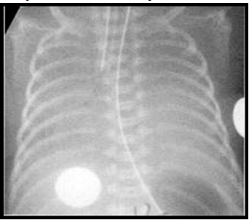
Hemorragia Pulmonar

Slide 43
Hemorragia Pulmonar
Prevenção
Corrigir a hipotensão arterial , a hipoxemia e a acidose. Após surfactante pulmonar:
- diminuir inicialmente a FiO₂
- evitar ventilar com baixas pressões

Slide 44
Hemorragia Pulmonar
Tratamento
Uso de epinefrina endotraqueal em forma de push aplicado com cateter no tubo endotraqueal (5 Fr ou 6 Fr) sendo introduzido no máximo até a carina (aspirar sangue antes): 0,3 to 1,0 mL/kg, ou 0,03 to 0.1 mg/kg; usar uma seringa de 1-2 ml seguida de várias ventilações com pressão positiva a para distribuir o medicamento ao longo dos pulmões e contrair as arteríolas (segundo Chen YY et al).
Estratégia ventilatória
- ventilação convencional: aumento da PEEP (6-8 cm H₂O)
- ventilação de alta frequência (jato ou oscilação), quando PaO₂/PAO₂ < 0.2, PEEP≥ 8 cmH₂O, PaCO₂ ≥ 60 mmHg com pH < 7.25 sob ventilação convencional.

Slide 45
Hemorragia Pulmonar
Uso do surfactante pulmonar natural, se doença da membrana hialina secundária.
Restaurar o volume sangüíneo com transfusão sanguínea (20ml/kg).
Anormalidades da coagulação devem ser corrigidos com plasma fresco congelado (10-15 ml/kg) de 8/8 horas e Vit K.
Diuréticos e drogas vasoativas são indicados se insuficiência cardíaca congestiva.
Fator VII recombinante ativado dose de 120 µg/kg

Slide 46
LESÃO PULMONAR INDUZIDA PELA TRANSFUSÃO SANGUÍNEA (TRALI)
HEMODERIVADOS – 2018
Samiro Assreuy, Paulo R. Margotto Capítulo do livro Assistência ao Recém-Nascido de Risco, 4a Edição, 2019, em Preparação
Lesão aguda pulmonar relacionada á transfusão ou edema pulmonar agudo não cardiogênico, ocasionada por diversos mecanismos:
transfusão de anticorpos dirigidos contra o sistema HLA ou antígenos neutrofílicos que reagem com leucócitos e plaquetas do receptor levando a uma seqüencia de eventos que aumentam a permeabilidade da microcirculação pulmonar, permitindo a passagem de líquidos para os alvéolos.

Slide 47
Lesão pulmonar induzida pela transfusão sanguínea (trali)
A incidência de TRALI é desconhecida; acredita-se que seja em torno de 1:5000 transfusões.
É uma complicação potencialmente mortal e potencialmente fatal de transfusão , que em grande parte continua a ser subdiagnosticada e subtratada.
A possibilidade de TRALI deve ser pensada se ocorrer uma deterioração súbita da função pulmonar após a transfusão de sangue.

Slide 48
Lesão pulmonar induzida pela transfusão sanguínea (trali)
A definição de TRALI refere-se a presença de:
-ALI (lesão pulmonar aguda) com hipoxemia, PaO2/FiO2 <300.
-ausência de ALI prévia à transfusão
-Início dos sintomas 6 horas após a transfusão
-ausência de outros fatores de risco para ALI
Havendo outro fator de risco para ALI, o quadro passa a ser classificado como possível TRALI.

Slide 49
Lesão pulmonar induzida pela transfusão sanguínea (trali)
Recentemente Maria A e tal relataram um caso de TRALI em um neonato prematuro (31 semanas; 1135 gramas, referido ao Hospital com 6 dias de vida; apresentou sepse, perfuração intestinal; recebeu 10 mL/kg de concentrado de hemácias (devido ao hematócrito,18%) que desenvolveu dificuldades respiratória aguda dentro de 6 h de transfusão de sangue na ausência de doença pulmonar preexistente. Foi instituído apoio ventilatório e manuseio de suporte. O bebê apresentou melhora clínica e radiológica dentro de 12 h; no entanto, ele sucumbiu à morte por hemorragia pulmonar maciça aguda 36 h depois. A possibilidade de TRALI deve ser pensada se ocorrer uma deterioração súbita da função pulmonar após a transfusão de sangue.

Slide 50
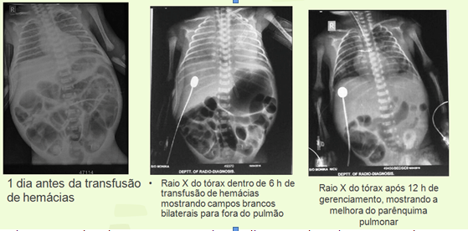
Lesão pulmonar induzida pela transfusão sanguínea (trali)
Maria A, Agarwal S, Sharma A. Acute respiratory distress syndrome in a neonate due to possible transfusion-related acute lung injury. Asian J Transfus Sci 11:203, 2017

Slide 51
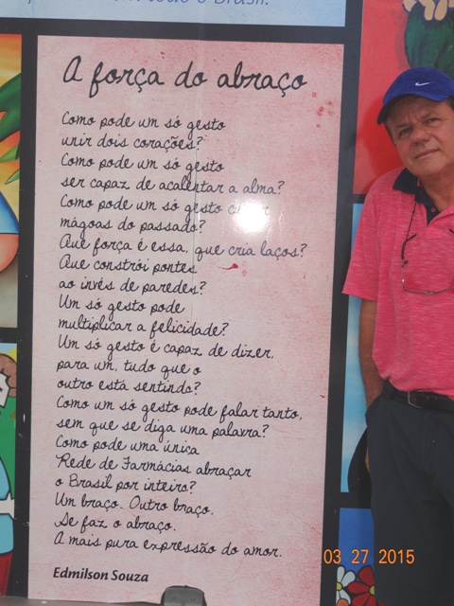
Nota do Editor do site, Dr. Paulo R. Margotto.
Consultem também! ESTUDANDO Juntos! Aqui e Agora!
pmargotto@gmail.com

Slide 52

Hemorragia pulmonar nos recém-nascidos de muito baixo peso: fatores de risco e manejo
Apresentação:Ddos. Bruno Eduardo Morais Santos, Caio Freire de Abreu, Matheus Silveira Carneiro Ildefonso Dourado. Coordenação: Paulo R. Margotto. .
Pulmonary hemorrhage in very low-birthweight infants: risk factors and management.hen YY, Wang HP, Lin SM, Chang JT, Hsieh KS, Huang FK, Chiou YH, Huang YF; Taiwan Premature Infant Development Collaborative Study Group.Pediatr Int. 2012 Dec;54(6):743-7. doi: 10.1111/j.1442-200X.2012.03670.x. Epub 2012 Sep 11.PMID: 22640396. Similar articles.
Sob todos os pontos de vistas, a ocorrência de hemorragia pulmonar (HP) constitui um das maiores tragédias, podendo a HP maciça ser associada a mais de 50% de mortalidade. A HP precoce (nos pré-termo <28 semanas, 24% e 33% ocorrem, respectivamente, no primeiro e terceiro dia de vida) é uma área de morbimortalidade contínua e alta nesta população de recém-nascidos. A partir de 59.6 411 crianças (de 340 Unidades de Terapia Intensiva Neonatal da Rede Pediatrix dos Estados Unidos de 2005 a 2014 sem anomalias congênitas), Ahmad SF et al (2018) identificaram 2.799 com diagnóstico de hemorragia pulmonar. A incidência máxima foi de 86,9 casos por 1000 admissões para neonatos nascidos às 24 semanas de gestação. Destes 13.630 RN foram exitosamente pareados com aqueles que não apresentaram HP. Os que apresentaram HP foram significativamente mais expostos ao surfactante, apresentaram mais choque, mais hemorragia intraventricular grave (grau IV ou infarto hemorrágico periventricular) e maior mortalidade (40% x 40,6% vs 18,9%) aos 7 dias até quase 57% x 33,7% na alta!) e foram expostos mais ao parto normal. Há uma forte necessidade para estudos adicionais que se concentram na prevenção subjacente da HP precoce que podem render benefícios extraordinários na melhoria da sobrevivência e resultados dos pacientes mais prematuros. O papel do canal arterial pérvio hemodinamicamente significativo tem desempenhado papel (embora controverso; Chen YY et al não encontraram diferença entre os grupos com e sem HP quanto à presença do canal arterial pérvio!) ).

Slide 53
Chen YY et al compararam mudança de estratégia do uso de epinefrina traqueal na HP maciça entre duas eras, constituindo dois grupos, cuja diferença esteve na forma de administrar a epinefrina traqueal sem o cateter traqueal (2000-2006) e com o cateter traqueal (2007-2010). O objetivo do uso da epinefrina 1/10.000 logo após a aspiração do tubo endotraqueal (0.3 a 1mL/Kg, ou 0.03 a 0.1mg/Kg) foi para diminuir e parar a HP após a contração arteriolar nos bronquíolos. 0 uso do cateter (5 Fr ou 6 Fr deverá ser medido, devendo ser longo o suficiente para atingir a carina mas não deverá passar dela) e após a aspiração do sangue, rápido push seguido de várias ventilações com pressão positiva para distribuir a droga e contrair as arteríolas ajudaram a epinefrina a atingir mais profundamente a lesão. A taxa de sobrevida melhorou de 18.2% no primeiro grupo (2000-2006) para 80% no segundo grupo (2007-2010). Após parar a hemorragia, ventilação mecânica de alta frequência pode ser escolhida para tratamento da insuficiência respiratória. Outra estratégia que comentamos é o uso do surfactante (a racionalidade do uso de surfactante ha hemorragia pulmonar se deve ao fato da hemoglobina e componentes plasmáticos [proteínas] inibirem o surfactante pulmonar, inibição esta que pode ter melhora pelo aumento da concentração do surfactante pulmonar). Em conclusão, tratamento incluindo epinefrina através do tubo endotraqueal (de preferência com cateter), evitar a sucção endotraqueal desnecessária, terapia com componentes sanguíneos, suporte ventilatório com alta frequência e terapia com surfactante (nos caso dos doença de membrana hialina secundária) foram seguros e eficazes para bebês de muito baixo peso que desenvolveram hemorragia pulmonar

Slide 54
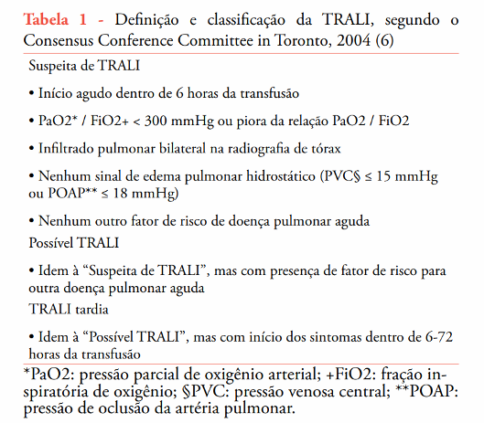
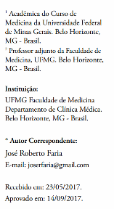
Lesão pulmonar aguda relacionada à transfusão (TRALI): revisão da literatura
PDF]Lesão pulmonar aguda relacionada à transfusão (TRALI): revisão da ...
rmmg.org/exportar-pdf/2218/v27n1a10.pdf. Artigo Livre!
Carolina Teixeira Rodrigues 1, Lorena Machado Marques 1, José Roberto Faria 2
Os critérios de diagnóstico da TRALI foram defnidos após consenso realizado em 2004 (Consensus Conference Committee in Toronto) e classifcados como: 1) suspeita de TRALI; 2) possível TRALI e 3) TRALI tardia (Tabela)

Slide 55
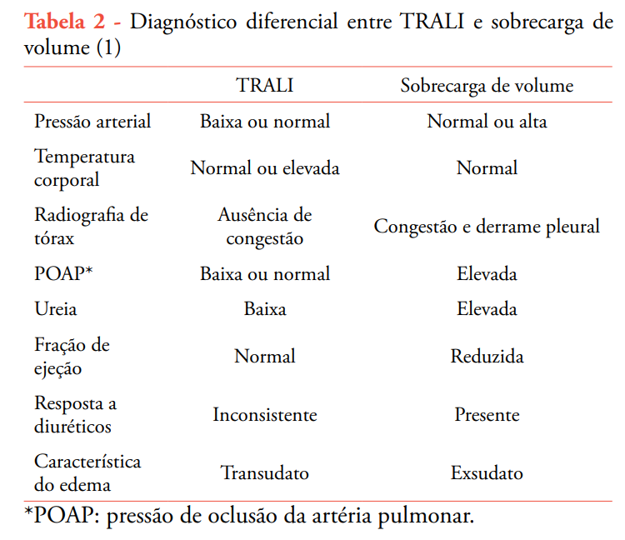

Slide 56
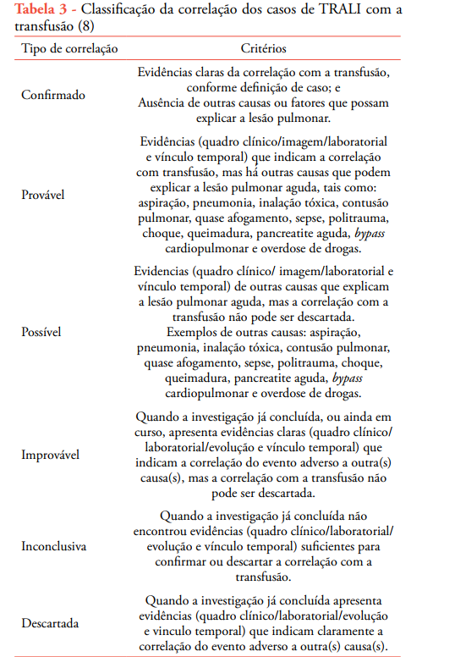

Slide 57
PORTANTO...
Trata-se de um bebê que saiu de alta em um Hospital do Interior, com 35 semanas de idade gestacional, retornando com 2 dias de vida com sinais de encefalopatia bilirrubínica e bilirrubina total de 30,4 mg% (indireta de 28,2mg%).Mãe:A-/RN:O+/CD negativo. Evoluiu grave, reação a transfusão com convulsões, sepse, três paradas cardiorrespiratórias, agravamento do quadro pulmonar, coma. Na discussão, ênfase na hemorragia pulmonar hemorragia pulmonar, principalmente na intra-alveolar como evidenciado pela autópsia (sem evidência de sangue no tubo endotraqueal) e na lesão pulmonar induzida pela transfusão sanguínea (TRALI), principalmente pelo relato de Maria A et al que relataram um caso de TRALI em um neonato prematuro (31 semanas; 1135 gramas, referido ao Hospital com 6 dias de vida; apresentou sepse, perfuração intestinal; recebeu 10 mL/kg de concentrado de hemácias (devido ao hematócrito,18%) que desenvolveu dificuldades respiratória aguda dentro de 6 h de transfusão de sangue na ausência de doença pulmonar preexistente. Foi instituído apoio ventilatório e manuseio de suporte. O bebê apresentou melhora clínica e radiológica dentro de 12 h; no entanto, ele sucumbiu à morte por hemorragia; pulmonar maciça aguda 36 h depois. A possibilidade de TRALI deve ser pensada se ocorrer uma deterioração súbita da função pulmonar após a transfusão de sangue
Paulo R. Margotto

Slide 58
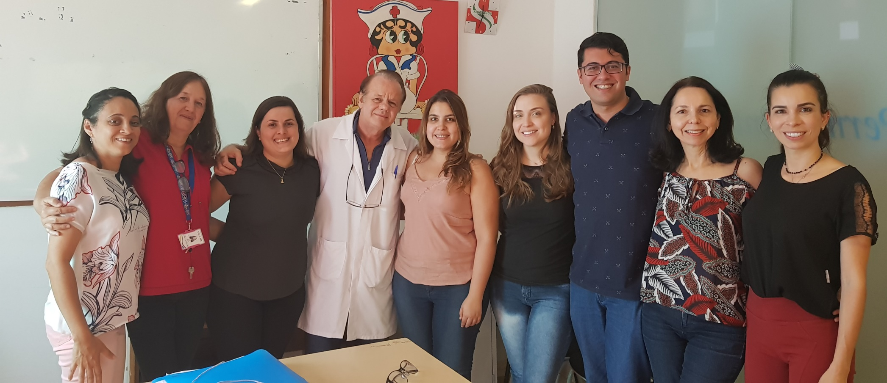
OBRIGADO!
S8
Drs. Evelyn, Ana Lúcia, Deyse, Paulo R. Margotto, Gabriela, Maria Eduarda,
Borela, Joseleide e Milena

